Slide 1


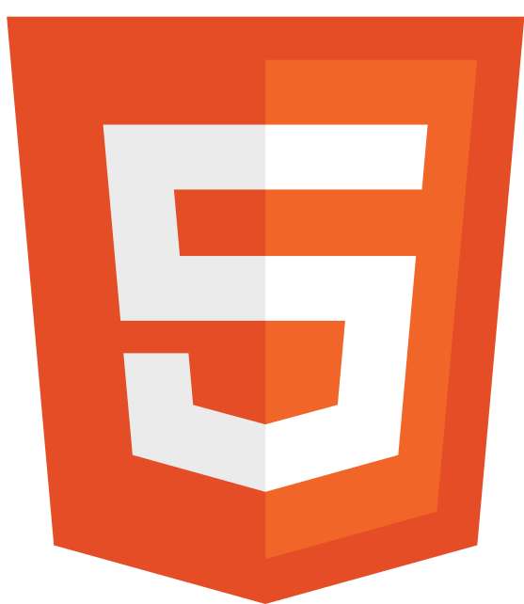
HTML 5
Introducción
César Aguilera Sepúlveda
caguilsepulveda@gmail.com
Desarrollo FrontEnd con Angular – código 634529
Notes:
‹#›

Slide 2

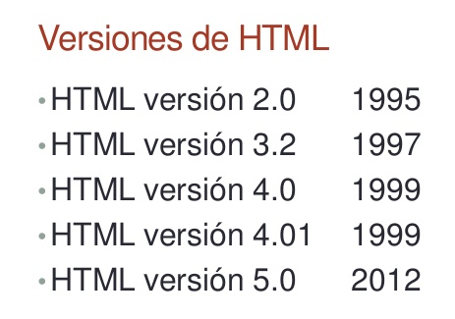
Contexto
HTML 5
HTML5, es la 5 revisión del estándar, la versión definitiva se publicó en Octubre de 2014.
HTML5 ofrece nuevas características (elementos, atributos, manejadores de eventos, y APIs) para desarrollos de páginas web.
Desarrollo FrontEnd con Angular – código 634529

Slide 3
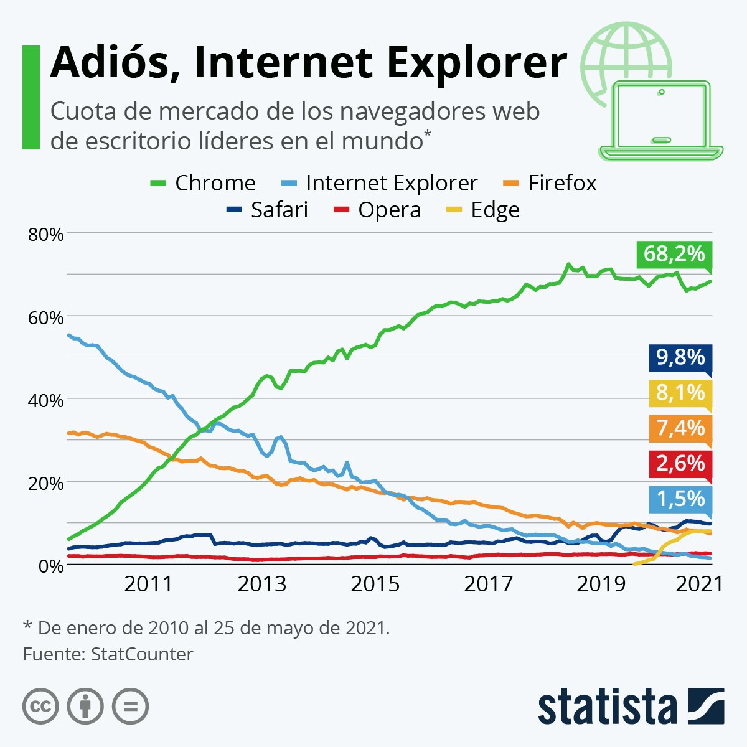
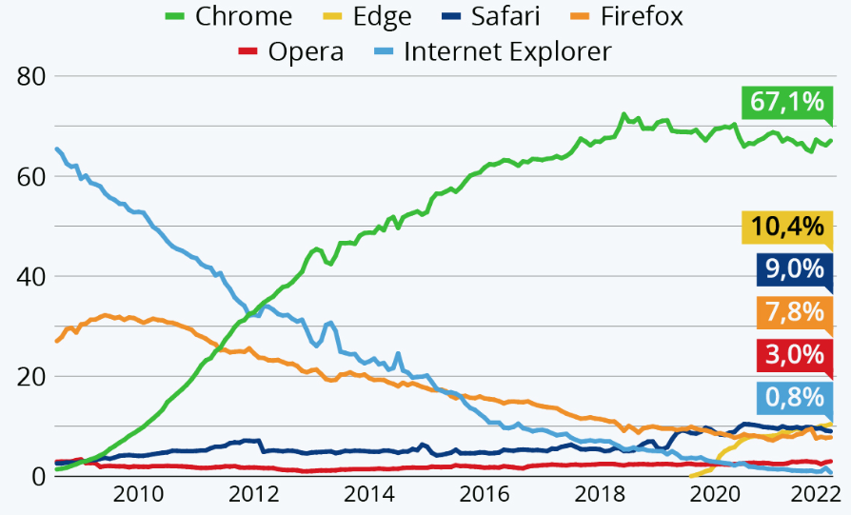


Navegadores más usados
HTML 5
Los navegadores más usados hoy en día son Chrome y Firefox
Desarrollo FrontEnd con Angular – código 634529

Slide 4
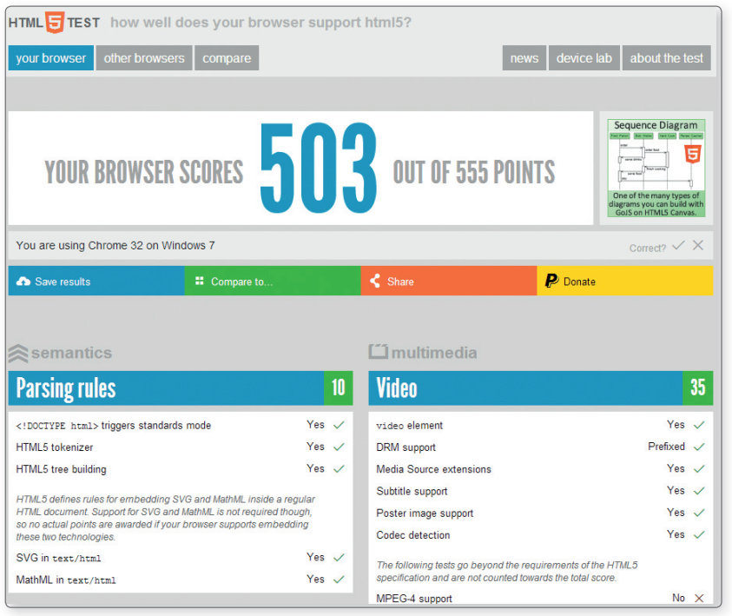
Verificar una página HTML5
HTML 5
En esta versión hay más etiquetas y más opciones, lo que nos deja la duda de si desde nuestro navegador podemos acceder a todo lo que ofrece HTML5.
Antes: http://html5test.com/
Ahora: https://html5test.opensuse.org/
Desarrollo FrontEnd con Angular – código 634529

Slide 5
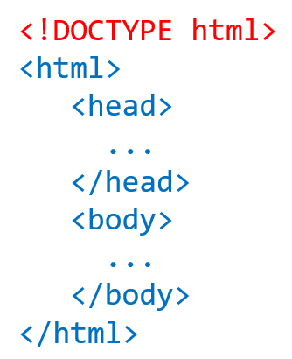
Estructura de un documento
HTML 5
La primera línea corresponde a la DTD (declaración de tipo de documento) y sirve para indicar qué versión de lenguaje HTML.
<!DOCTYPE HTML>
<!–- HTML5 -->
Desarrollo FrontEnd con Angular – código 634529

Slide 6
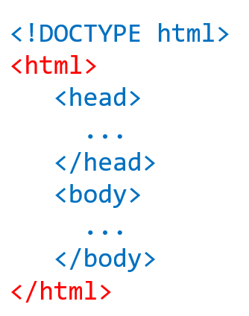
Estructura de un documento
HTML 5
La primera línea corresponde a la DTD (declaración de tipo de documento) y sirve para indicar qué versión de lenguaje HTML.
<!DOCTYPE HTML>
<!–- HTML5 -->
El elemento <html> indica el inicio del contenido HTML en el formato especificado en DOCTYPE.
<html lang=es>
</html>
El atributo lang indica el idioma en el que debería introducirse el texto, según el estándar ISO 639.
Dentro de la etiqueta <html> hay otras dos etiquetas importantes:
La etiqueta <head>
La etiqueta <body>
Desarrollo FrontEnd con Angular – código 634529

Slide 7
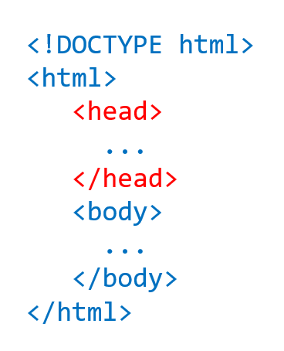
Cabecera de un documento <head>
HTML 5
Si bien el contenido de la etiqueta <head> muestra poco a las personas, es importante para los bots.
En la etiqueta <head> se describe información del documento y su configuración (título, configuración, scripts y estilos).
Etiqueta <title> indica el título del documento. El navegador lo visualiza en la barra de título de su ventana.
<title>El titulo de mi primer sitio</title>
Desarrollo FrontEnd con Angular – código 634529

Slide 8
Cabecera de un documento <head>
HTML 5
Etiqueta <meta> define metadatos que proporcionan información sobre el documento (información procesable automáticamente por programas que analicen la página).
<meta charset="UTF-8" />
<meta name="author" content="Cesar Aguilera" /> <meta name="keywords" content="angular, html, javascript" /> <meta name="description" content="Curso de Angular" />
Etiqueta <link> indica enlaces a otros archivos que queremos que se carguen junto con la página web. Generalmente, estos archivos serán hojas de estilo CSS y archivos JavaScript, ya sean librerías adicionales o nuestros propios archivos.
<link rel="stylesheet" type="text/css" href="/css/formato.css" />
Desarrollo FrontEnd con Angular – código 634529

Slide 9
Cabecera de un documento <head>…
HTML 5
Etiqueta <style> permite definir propiedades de estilos que se aplicarán a lo largo del documento.
<style type="text/css"> p { font-family: Arial; font-size: 10pt; color: rgb(0,0,128); text-indent: 15px; text-align: justify; margin-left: 10px
} </style>
Alternativa:
<style type="text/css"
href="/css/miEstilo.css">
Desarrollo FrontEnd con Angular – código 634529

Slide 10
Cabecera de un documento <head>…
HTML 5
Etiqueta <script> permite incluir código ejecutable en nuestra página web. Aunque por defecto se espera JavaScript, conviene especificarlo.
<script type="text/javascript"> //Código JavaScript </script> <noscript> <p>
Esta página requiere JavaScript. Compruebe la configuración de su navegador.
</p> </noscript>
Alternativa:
<script type="text/javascript" src="http://www.ss.com/js/miscript.js"> </script>
En muchas páginas web la inclusión de archivos externos JavaScript no se hace en la cabecera sino en la parte final del cuerpo <body> del documento. La razón es que acelera la carga de la página.
Desarrollo FrontEnd con Angular – código 634529

Slide 11

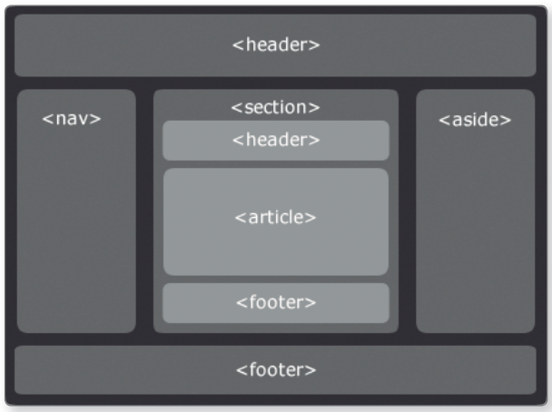
Cuerpo de un documento <body>
HTML 5
La etiqueta <body> contiene todo lo visible de un documento HTML para el usuario, como textos, hipervínculos, imágenes, tablas, listas, etc.
HTML 5 propone nuevos elementos de estructura para mejorar la semántica. Esto es, dotar a estos elementos de un significado.
<header>: encabezado
<footer>: pie de página
<nav>: navegación (menú)
<section>: agrupar elementos
<article>: contenido autónomo
<aside>: sidebar (lateral)
<main>: contenido principal
Desarrollo FrontEnd con Angular – código 634529

Slide 12
HTML 5
MEJORAS DE HTML 5
Desarrollo FrontEnd con Angular – código 634529

Slide 13

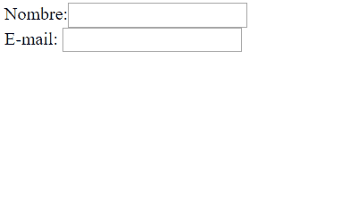
Nuevos atributos para Input
HTML 5
Placeholder
Permite insertar texto dentro de un campo de texto. Usualmente sirve de ayuda al usuario para visualizar el formato requerido.
Autocomplete
Permite al navegador que pueda apoyarse en información introducida en otros formularios en el pasado para intentar completar el contenido de un campo ofreciendo alternativas de texto.
Desarrollo FrontEnd con Angular – código 634529

Slide 14
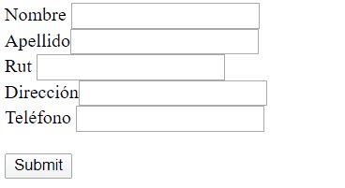
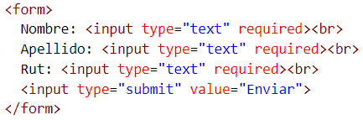
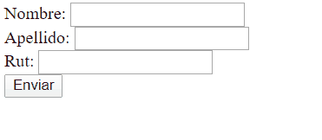
Nuevos atributos para Input…
HTML 5
Autofocus
Permite indicar cual de los elementos input de un formulario empieza a tener el foco.
Required
Permite indicar que el campo debe contener información.
Desarrollo FrontEnd con Angular – código 634529

Slide 15
Nuevos atributos para Input…
HTML 5
Atributos para validación
Atributo | Valor | Puede actuar sobre... | Descripción
minlength | número | Campos de texto | Establece la longitud mínima del texto requerida.
maxlength | número | Campos de texto | No permite escribir textos superiores a número caracteres.
min | número | Campos numéricos | Establece el número mínimo permitido.
 | fecha | Campos de fecha | Establece la fecha mínima permitida.
 | hora | Campos de hora | Establece la hora mínima permitida.
max | número | Campos numéricos | Establece el número máximo permitido.
 | fecha | Campos de fecha | Establece la fecha máxima permitida.
 | hora | Campos de hora | Establece la hora máxima permitida.
step | número | Campos numéricos | Establece el salto de números permitido. Por defecto, 1.
 | fecha | Campos de fecha | Establece el salto de días permitido. Por defecto, 1.
 | hora | Campos de hora | Establece el salto de segundos permitido. Por defecto, 1.
required |  | Campos en general | Campo obligatorio. Se debe rellenar para enviar formulario.
disabled |  | Campos en general | Campo desactivado. No se puede modificar. No se envía.
readonly |  | Campos en general | Campo de sólo lectura. No se puede modificar. Se envía.
Desarrollo FrontEnd con Angular – código 634529

Slide 16

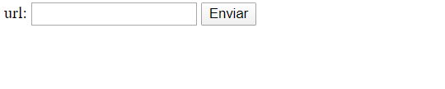
Nuevos elementos Input
HTML 5
Input Email
Permite validar automáticamente que el formato del texto ingresado corresponde a un email.
Input URL
Permite validar automáticamente que el formato del texto ingresado corresponde a una URL.
Desarrollo FrontEnd con Angular – código 634529

Slide 17
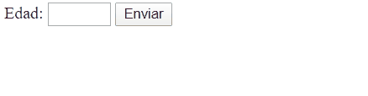

Nuevos elementos Input…
HTML 5
Input Number
Input Range
Desarrollo FrontEnd con Angular – código 634529

Slide 18

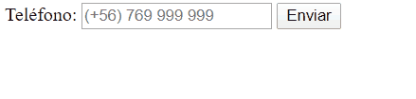
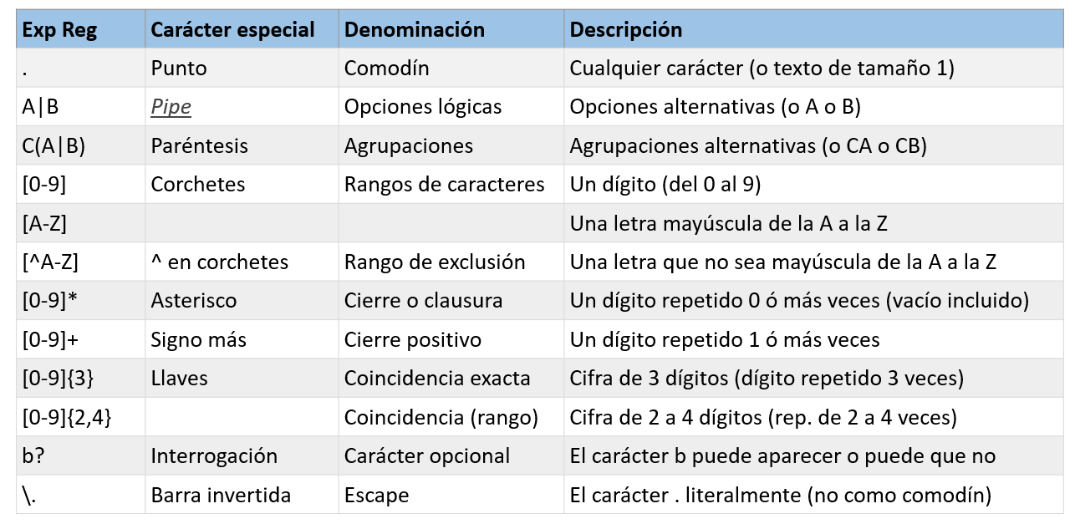
Nuevos elementos Input…
HTML 5
Input Tel
Desarrollo FrontEnd con Angular – código 634529

Slide 19

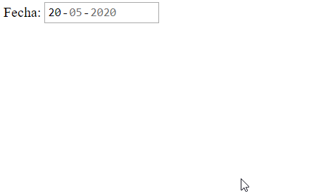

Nuevos elementos Input…
HTML 5
Input Date
Input Time
Desarrollo FrontEnd con Angular – código 634529

Slide 20

Nuevos elementos Input…
HTML 5
Input Color
Desarrollo FrontEnd con Angular – código 634529

Slide 21
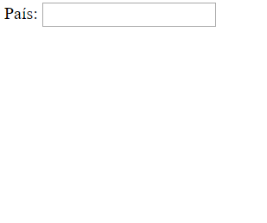
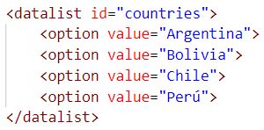
Elemento DataList
HTML 5
Permite incluir opciones de selección.
La idea es que mediante el elemento datalist podamos definir una lista de valores. Esta lista de valores será posteriormente asociada a otro elemento del formulario mediante el atributo list.
Desarrollo FrontEnd con Angular – código 634529

Slide 22
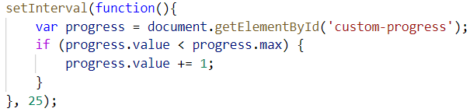

Barras de Progreso
HTML 5
Progress
Desarrollo FrontEnd con Angular – código 634529

Slide 23
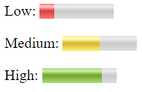
Barras de Progreso…
HTML 5
Meter
Este elemento es utilizado para desplegar una medida en una escala conocida. El color de la barra depende de la medida a desplegar.
Desarrollo FrontEnd con Angular – código 634529

Slide 24
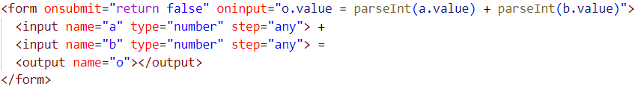
Elemento output
HTML 5
Uno de los elementos nuevos que tenemos dentro de los formularios es el elemento output.
El elemento output nos va a servir para mostrar resultados de cálculos dentro de un formulario. Y es que muchas veces los formularios son utilizados para calcular subtotales o totales.
Desarrollo FrontEnd con Angular – código 634529

Slide 25

Multimedia
HTML 5
Video
HTML5 se estandariza el uso del vídeo mediante el elemento video del lenguaje. Algunos atributos del video son: nombre del archivo, alto y ancho, inicio automático, bucle, sin sonido, poster, precarga, etc.
Desarrollo FrontEnd con Angular – código 634529

Slide 26
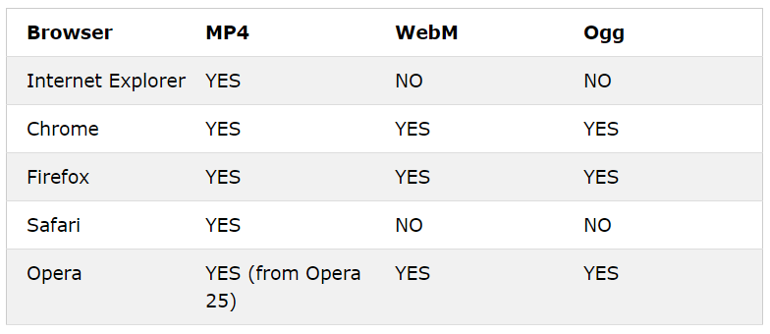
Multimedia…
HTML 5
Video…
Desarrollo FrontEnd con Angular – código 634529

Slide 27
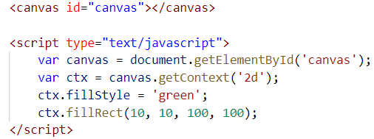

Canvas
HTML 5
En HTML5 encontramos el elemento canvas.
Se puede usar para dibujar gráficos mediante scripting en JavaScript.
Por ejemplo, se puede usar para hacer gráficas, composiciones fotográficas, crear animaciones, o incluso procesado o renderizado de vídeo en tiempo real.
Desarrollo FrontEnd con Angular – código 634529

Slide 28

Canvas…
HTML 5
Desarrollo FrontEnd con Angular – código 634529

Slide 29
Modo Offline
HTML 5
HTML5 tiene la capacidad de detectar si el usuario está online u offline para gestionar qué hacer en este caso.
La propiedad onLine que indica si el usuario está online u offline
if (navigator.onLine) {
console.log("El usuario está online");
}
else {
console.log("El usuario está offline");
}
Desarrollo FrontEnd con Angular – código 634529

Slide 30
WebStorage
HTML 5
Esta API permite almacenar elementos clave/valor de una forma sencilla en la memoria del navegador.
Estos elementos estarán disponibles a lo largo de la sesión de un usuario, evitando la necesidad de utilizar cookies.
Tenemos dos tipos de almacenamiento en los navegadores:
sessionStorage
localStorage
localStorage.setItem('color','rojo’);
localStorage.setItem('ancho',12);
console.log(localStorage.getItem('color'));
console.log(localStorage.getItem('ancho'));
localStorage.removeItem('color');
localStorage.clear();
Desarrollo FrontEnd con Angular – código 634529

Slide 31
IndexedDB
HTML 5
IndexedDB es un API de bajo nivel para poder almacenar datos estructurados en la parte del cliente.
Estos datos pueden ser también ficheros o blobs.
IndexedDB utiliza índices para poder realizar búsquedas de alto rendimiento.
Aunque existen otros mecanismos de almacenamiento en el cliente, como pueden ser las Cookies o la API WebStorage estos presentan unas limitaciones de tamaño, unos 4kb en las Cookies y hasta los 10Mb en la API WebStorage.
Sin embargo la base de datos IndexedDB permite almacenar cantidades mayores de datos, llegando en algunas implementaciones a los 250Mb.
Desarrollo FrontEnd con Angular – código 634529

Slide 32
API Fullscreen
HTML 5
Permite que un elemento del DOM (y sus descendientes) puedan ser representados a pantalla completa.
Lo que permite es visualizar la página eliminando cualquier elemento del navegador (menús, pestañas,…).
Con ello podremos poner desde el propio documento a pantalla completa, elementos de vídeo, imágenes,…
element.requestFullscreen(); //Se llama sobre el elemento que quieres agrandar.
document.exitFullscreen(); //Se llama sobre el documento global para volver a la normalidad.
Desarrollo FrontEnd con Angular – código 634529

Slide 33
History API
HTML 5
El historial de navegación es una lista de páginas sobre la que nos podemos mover.
Esta lista está compuesta por las últimas páginas web que hayamos visitado.
Podemos movernos por ella hacia delante, hacia atrás o a un punto en concreto.
windows.history.back();
windows.history.forward();
windows.history.go(2);
Desarrollo FrontEnd con Angular – código 634529

